Slide 1
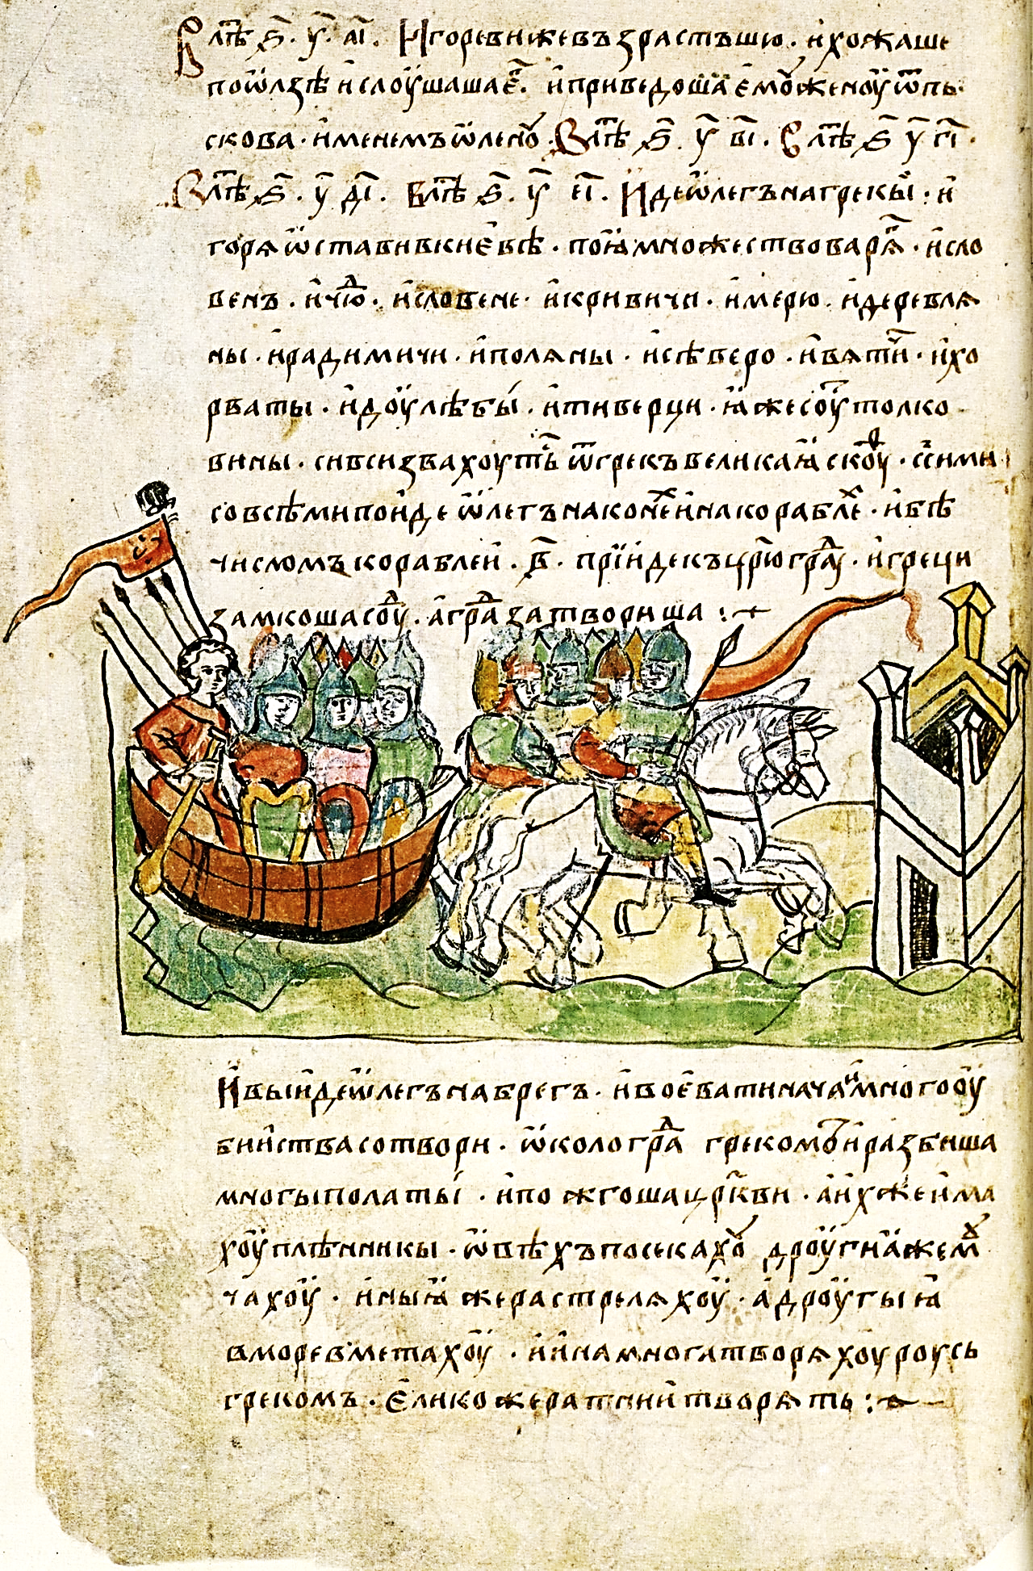


День
славянской
письменности
и культуры
24 мая

Slide 2
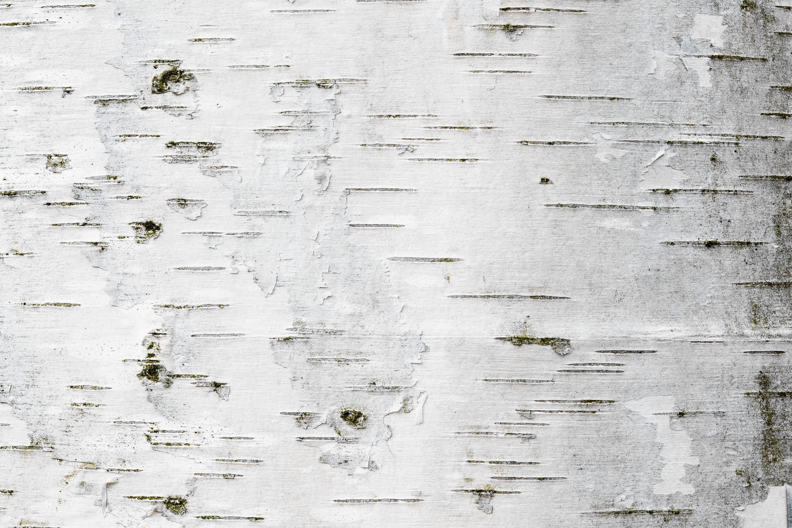
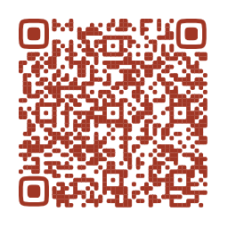




День славянской письменности и культуры
1.
Изучите устаревшие названия частей тела человека в списке слов для справок.
С помощью этих слов восстановите стихотворения.
И тайна юного Селима,
Чуждаясь _______, _______, _______,
От любопытных, как от змей,
В груди сокрылась невредима!
Лермонтов М. Ю.
Россия! в злые дни Батыя,
Кто, кто монгольскому потопу
Возвел плотину, как не ты?
Чья, в напряженной воле, _________,
За плату рабств, спасла Европу
От Чингис-хановой пяты?
Брюсов В. Я.
Слова для справок:
вежды
выя
длань
зеница
ланита
око
перст
уста
чело
губ
щёк
глаз
шея
пальцами
____________ лёгкими как сон
Моих ___________ коснулся он.
Пушкин А. С.
зрачков
Меж горцев пленник наблюдал
Их веру, нравы, воспитанье,
Любил их жизни простоту,
Гостеприимство, жажду брани,
Движений вольных быстроту,
И легкость ног, и силу _______...
Пушкин А. С.
Я верую, что юные надежды
Исполнятся, хоть в образе другом,
Что час придет, где мы откроем _______...
Павлова К. К.
веки
руки
Нажмите на ссылку в документе pdf или отсканируйте, чтобы открыть задание.
Его ________, его ________
Мгновенным пламенем горят...
Пушкин А. С.
лоб
щёки
2.
Соберите в пары слова
с полногласием и неполногласием.
zapomnivse.news

